Slide 1
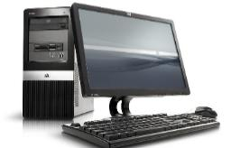
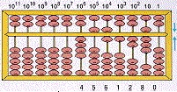
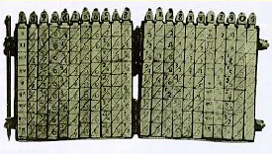
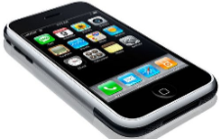
A Evolução do Computador parte 1
Prof. Gilberto Farias de Sousa Filho

Slide 2
Conteúdo
Necessidade de contar
Ábaco
Tábua de Napier
Pascaline
Calculadora de Leibnitz
Máquinas Programadas
Tear de Jacquard
Máquina Diferencial de Babbage
Máquina Analítica de Babbage

Slide 3

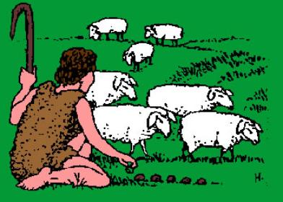
Necessidade de Contar
A 4000 anos foram elaborados
diversos sistemas de numeração.
Havia a necessidade de criar
ferramentas para auxiliar as
Operações básicas
(soma e subtração)
A 1.500 anos, provavelmente no
mundo mediterrâneo surgiu o ábaco
Origem da palavra Cálculo

Slide 4

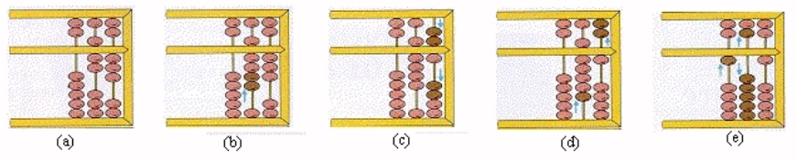
O Ábaco
73
+ 28 =
101

Slide 5

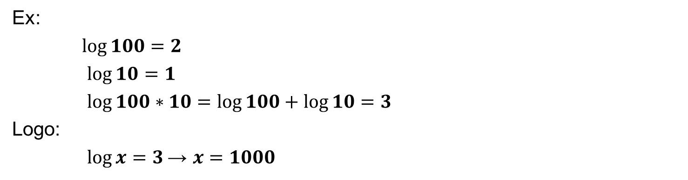
Tábua de Napier (1614)
John Napier em 1614 propôs: o logarítmo de a vezes b é igual ao logarítmo de a mais o logarítmo de b.
Alguém que esteja multiplicando dois números grandes precisa apenas procurar seus logaritmos numa tabela, somá-los e achar o número que corresponde a essa soma, numa tabela inversa de anti-logaritmos.
Ex:
$\log{100}=2$
$\log{10}=1$
$\log{100∗10}=\log{100}+\log{10}=3$
Logo:
$\log{x}=3$→ $x=1000$

Slide 6
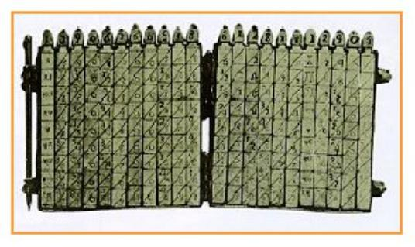
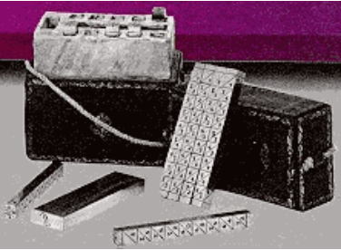
Ossos de Napier (1617)
1617 - Os ossos de Napier resolviam problemas de multiplicação graças à
adição de números para acelerar as operações matemáticas.

Slide 7
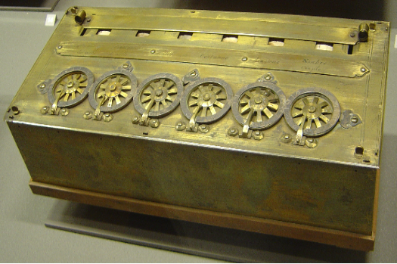
Pascaline (1642)
Blaise Pascal, com 18 anos, inventou a primeira máquina de somar
La Pascaline

Slide 8
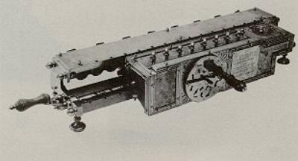
Calculadora de Leibnitz (1673)
Gottfried Leibnitz inventou uma máquina muito parecida com a Pascaline, que efetuava cálculos de multiplicação e divisão.
1673 - Na calculadora de Leibiniz uma manivela girava uma roda para acelerar
as operações de multiplicação e divisão.

Slide 9
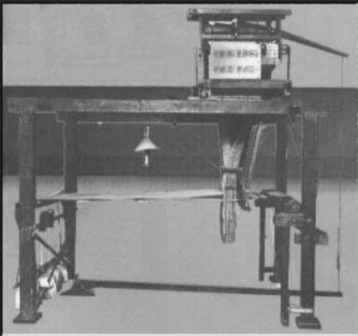
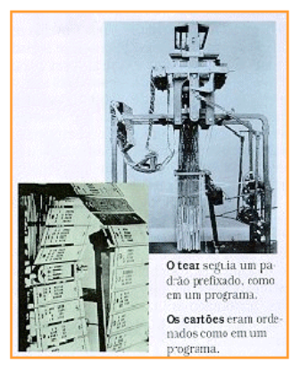
Tear de Jacquard (1802)
Na França, Joseph Marie Jacquard passou a utilizar cartões perfurados para controlar suas máquinas de tear de forma automatizada.

Slide 10
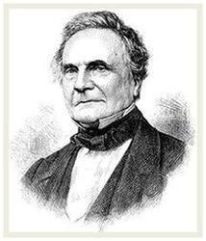
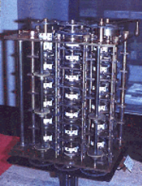
Máquina Diferencial de Babbage (1822)
Em 1822 foi desenvolvido por um cientista inglês chamado Charles Babbage a Máquina Diferencial.
Efetuava cálculos como funções trigonométricas e logaritmas.
Charles Babbage
Máquina Diferencial

Slide 11
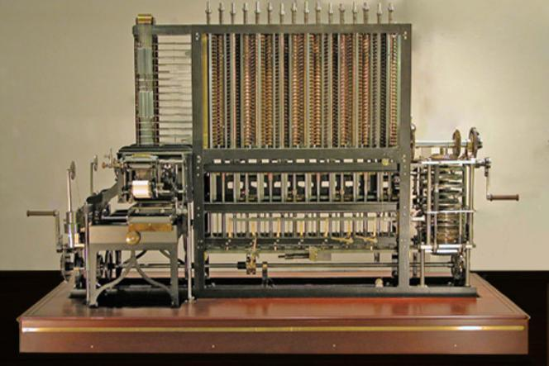
Máquina Diferencial de Babbage
Réplica da máquina Diferencial de Babbage do Museu da Computação na Califórnia

Slide 12
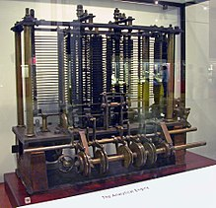
Máquina Analítica de Babbage (1833)
Babbage resolveu deixar de lado seus planos de uma Máquina de Diferenças.
Cria a Máquina Analítica: "uma máquina de natureza a mais geral possível“.

Slide 13
Máquina Analítica de Babbage (1833)
A Máquina Analítica deveria possuir uma seção denominada "moinho" e uma outra denominada "depósito", ambas compostas de rodas dentadas.
O depósito poderia reter até cem números de quarenta dígitos de uma só vez. Esses números ficariam armazenados até que chegasse sua vez de serem operados no moinho, os resultados seriam então recolocados no depósito à espera de uso posterior ou chamada para impressão.
As instruções seriam introduzidas na Máquina Analítica por meio de cartões perfurados.

Slide 14
Máquina Analítica de Babbage
Podia parecer que Charles Babbage fracassou. Mas, importantes idéias surgiram do seu projeto.
Uma máquina de computação deveria ser composta por:
Um dispositivo de entrada - um leitor de cartão inspirado nos cartões perfurados que - Jacquard criara para os teares (Que atualmente evolui para os teclados).
Uma memória - que chamou de "moinho" (Hoje chamada de disco rígido) e
Um dispositivo de saída - um tipógrafo. (Hoje o monitor com todos os seus recursos multimídia)

